Slide 1
Посета његовог краљевског височанства краљевића Томислава Карађорђевића Астрономској опсерваторији у Београду 1997. године
Милан С. Димитријевић, Војислава Протић-Бенишек
Астрономска опсерваторија, Београд, Волгина 7
mdimitrijevic@aob.rs, vprotic@aob.rs

Slide 2
У свесци број 6., која је претходила серији посматрачких бележница, а носи назив I Дневник рада и посматрачка бележница, наилазимо на страни 37 следећи запис управника Опсерваторије Војислава В. Мишковића:
20. II 1935. – среда. Посетио је Опсерваторију Њ.В. Краљ, у пратњи дежурног ађутанта, авиј. пуковника и свог наставника енглеског.
Њ.В. Краљ приспео је аутомобилом у 17:42. Одмах смо отишли у В. Рефрактор.
Посматрао је Венеру која се лепо видела, а затим комету Johnson. Најзад, маглину Andromedae.
У међувремену је приспео Њ. Височанство Краљевић Томислав у пратњи своје гувернанте.
Како Месец у то време још није био изашао, Њ.В. Краљ изјавио је жељу да дође поново на Опсерваторију после 20h да посматра Месец.
У 20:10 стигао је Њ.В. Краљ у пратњи неких лица и ушли смо у В. Реф. где се задржао свега 30 м. за време којих је извршено посматрање и држао сам Њ.В. Краљу једно кратко предавање о стању и изгледу појаве на Месечевој површини. –
Белешка је исписана црвеним мастилом, које је професор Мишковић увек користио за важне и значајне коментаре.

Slide 3
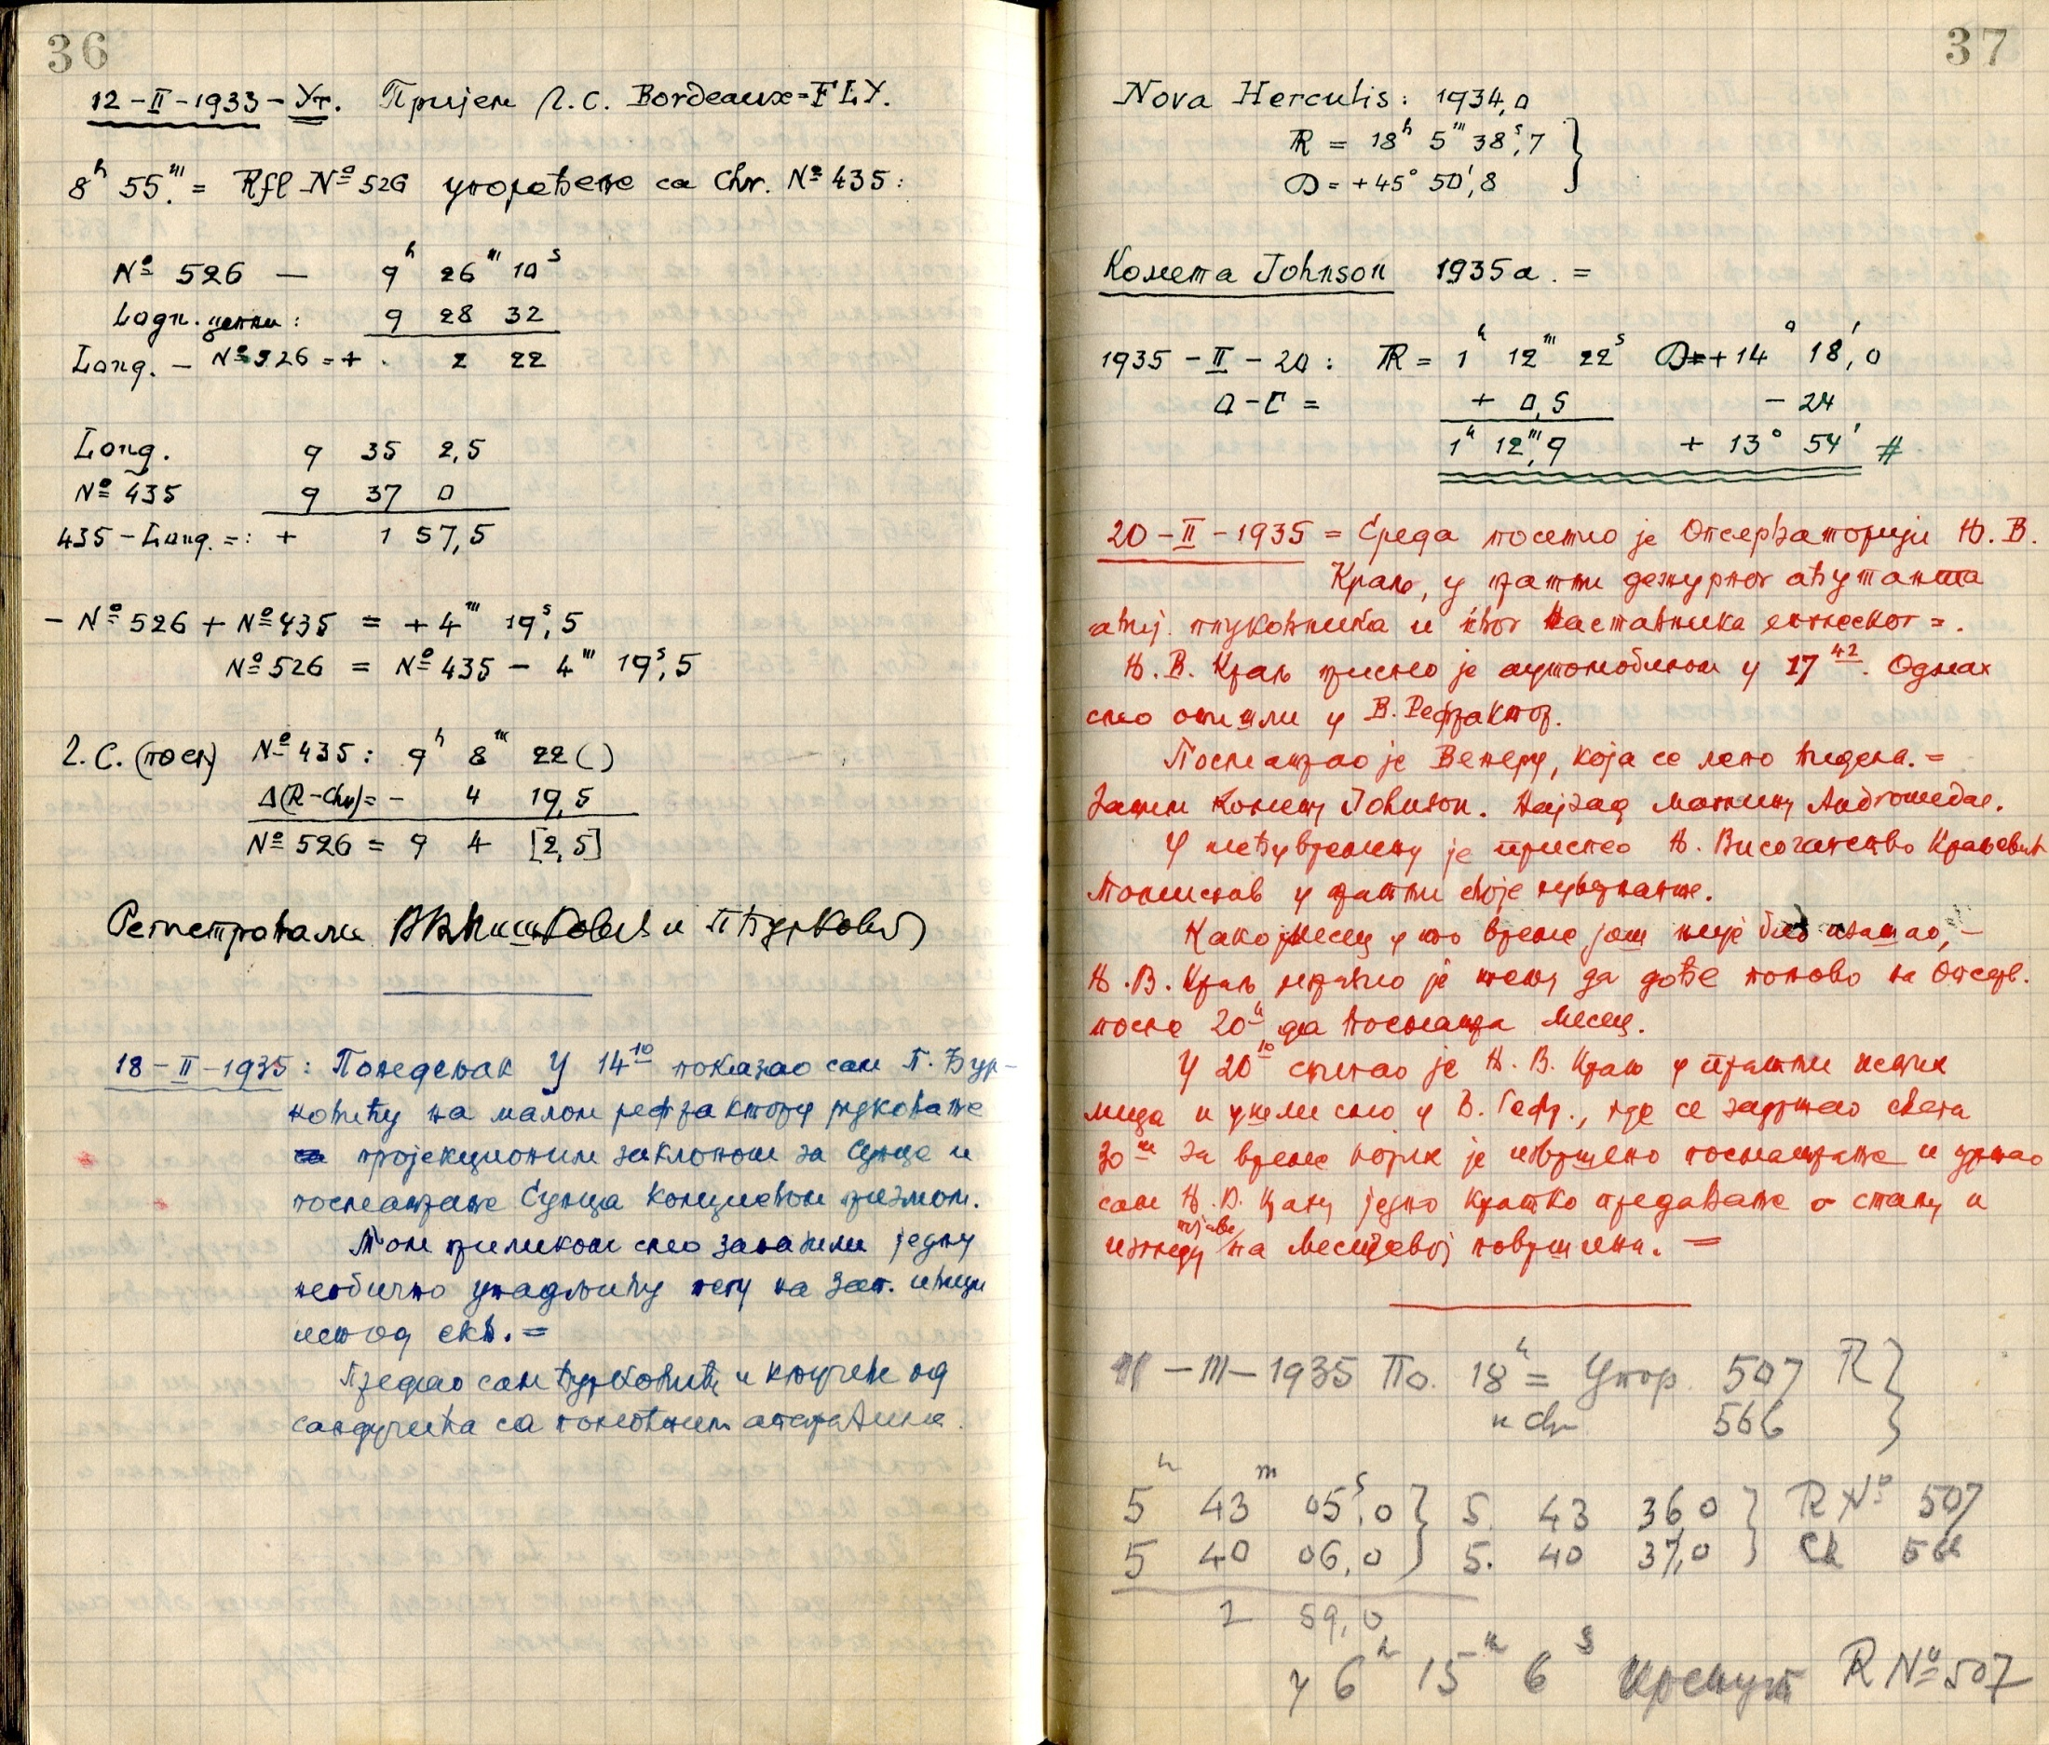
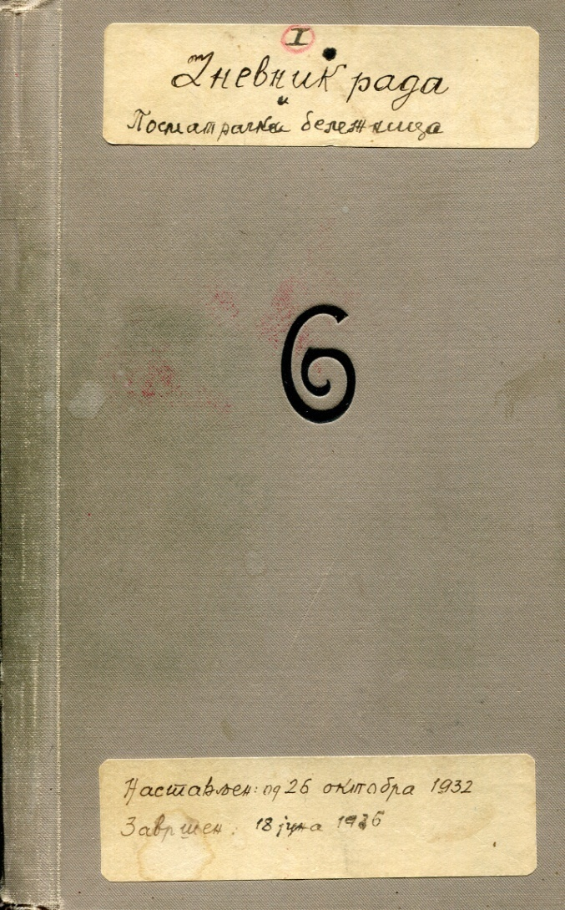

Slide 4
После пуне 62 године Принц Томислав Карађорђевић са супругом Линдом Мери (Bonney) и два сина, Ђорђем и Михајлом, на наш позив, долази у посету Опсерваторији у недељу, 06. априла 1997. године у 17 часова.
Како је дошло до овог сусрета на Опсерваторији?
Пар месеци раније, у једном ТВ интервјуу београдске телевизије, Принц је у разговору са новинаром, упитан шта је најзначајније чега се сећа када је као дечак живео са родитељима у Београду, рекао:
“Био сам веома несташан и уживао сам да се кријем по дворском парку, а да ме мати, гувернанта, а и остали, до изнемоглости, траже. Нисам прошао некажњен када су ме, после два сата, пронашли у великом ћупу, како се сакривен смејем њиховим узбуђеним гласовима...
И другог, веома лепог доживљаја, а то је била посета Атрономској опсерваторији када сам са братом посматрао Месец, његове кратере... Чини ми се да и данас осећам усхићење које сам тада доживео!”

Slide 5
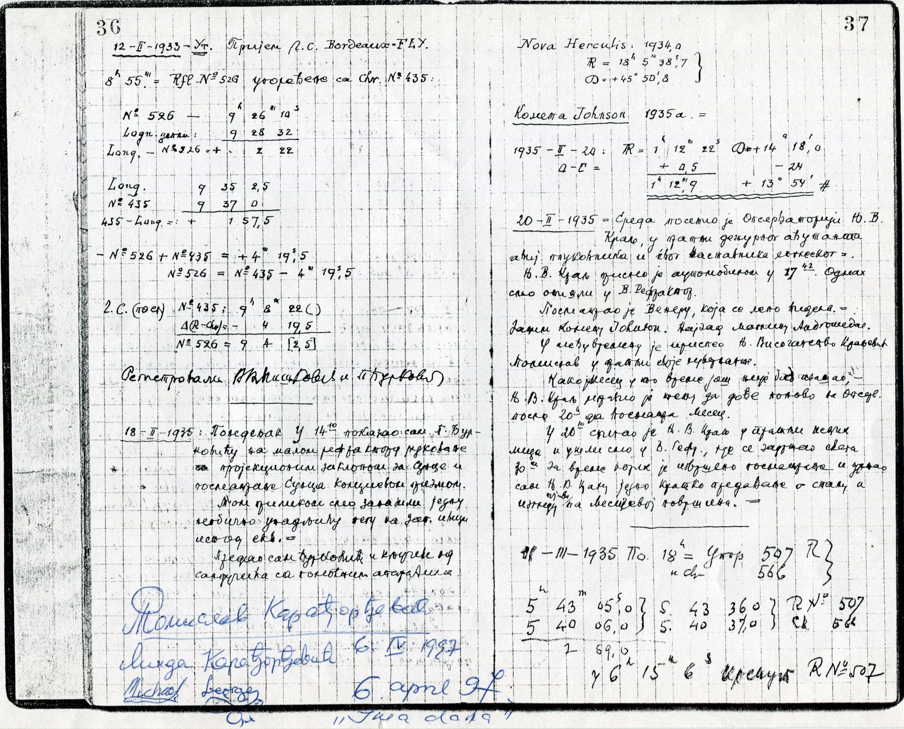

Slide 6
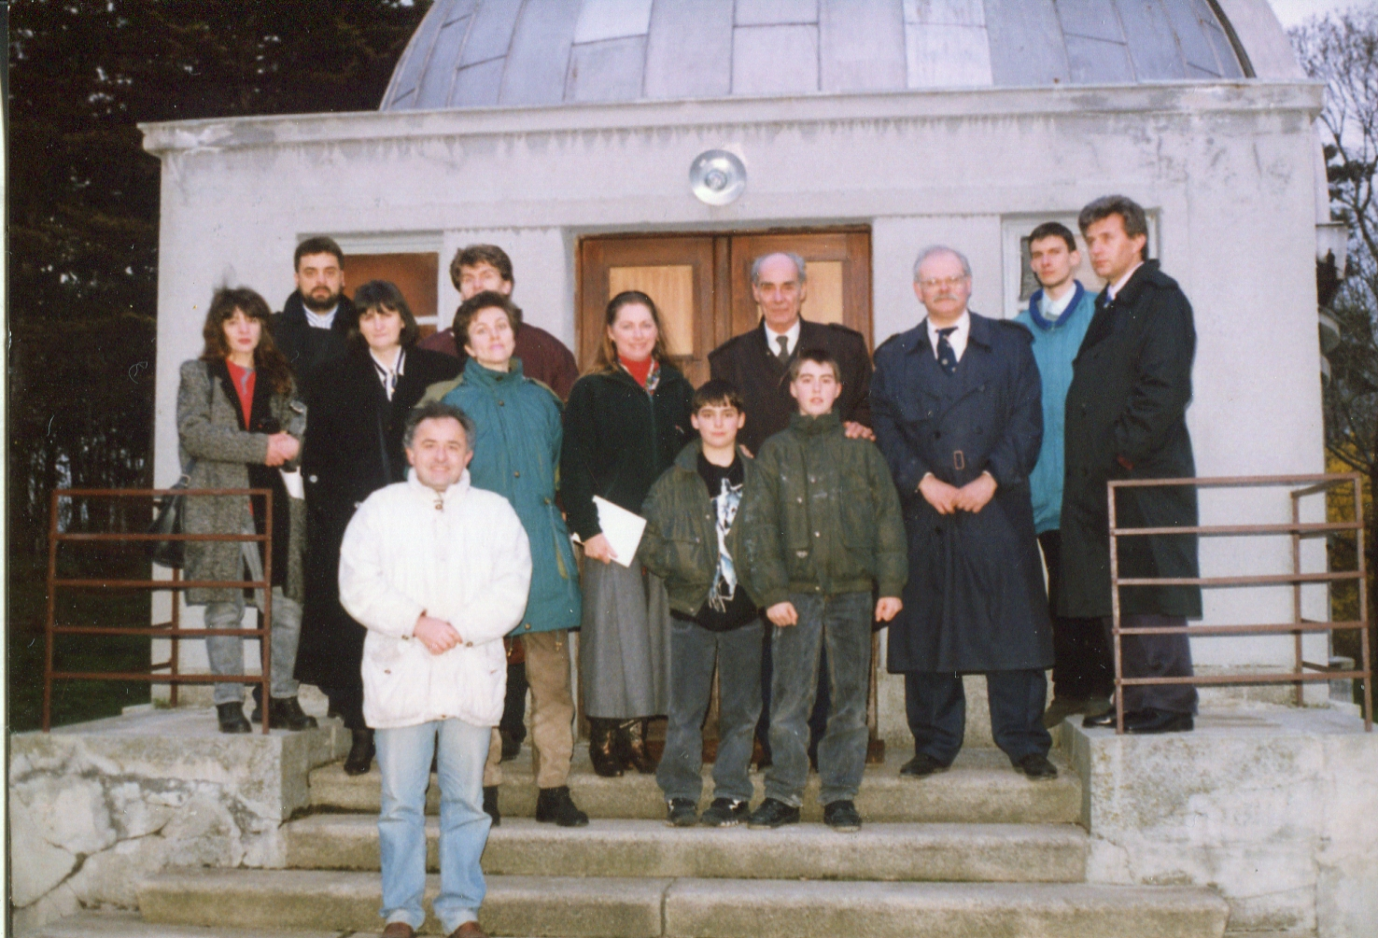

Slide 7
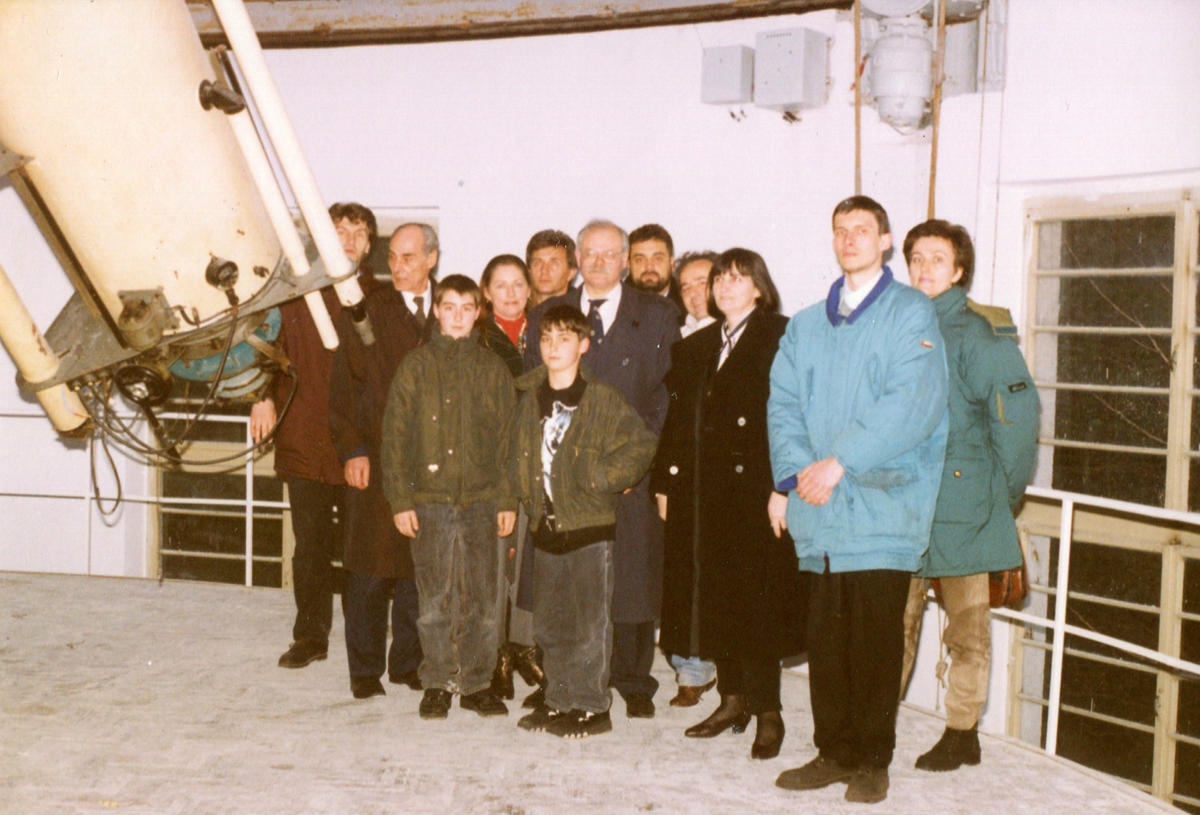

Slide 8
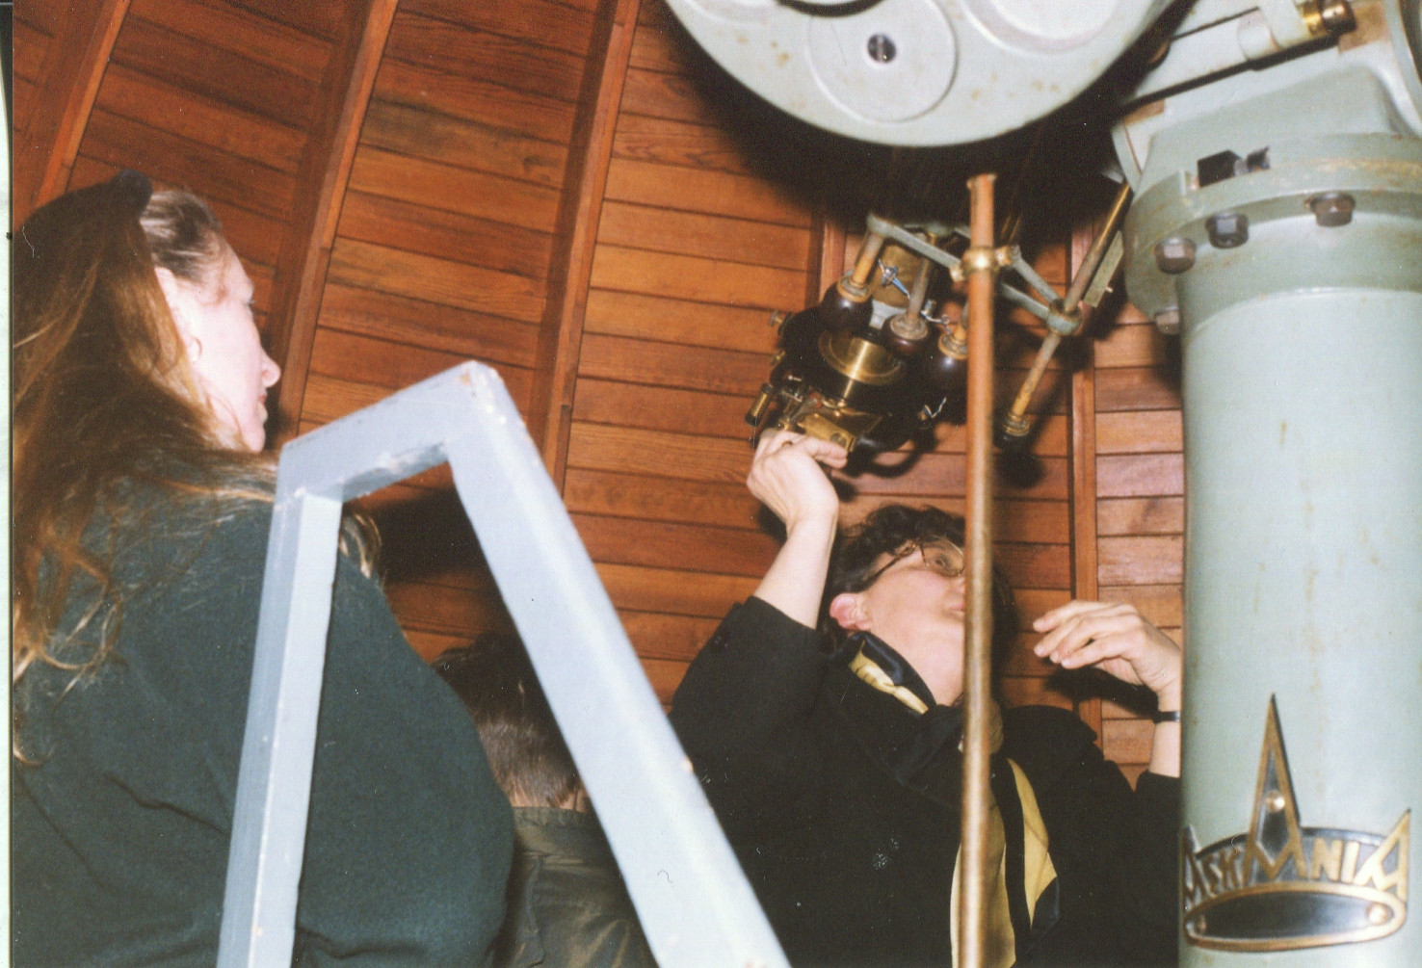

Slide 9
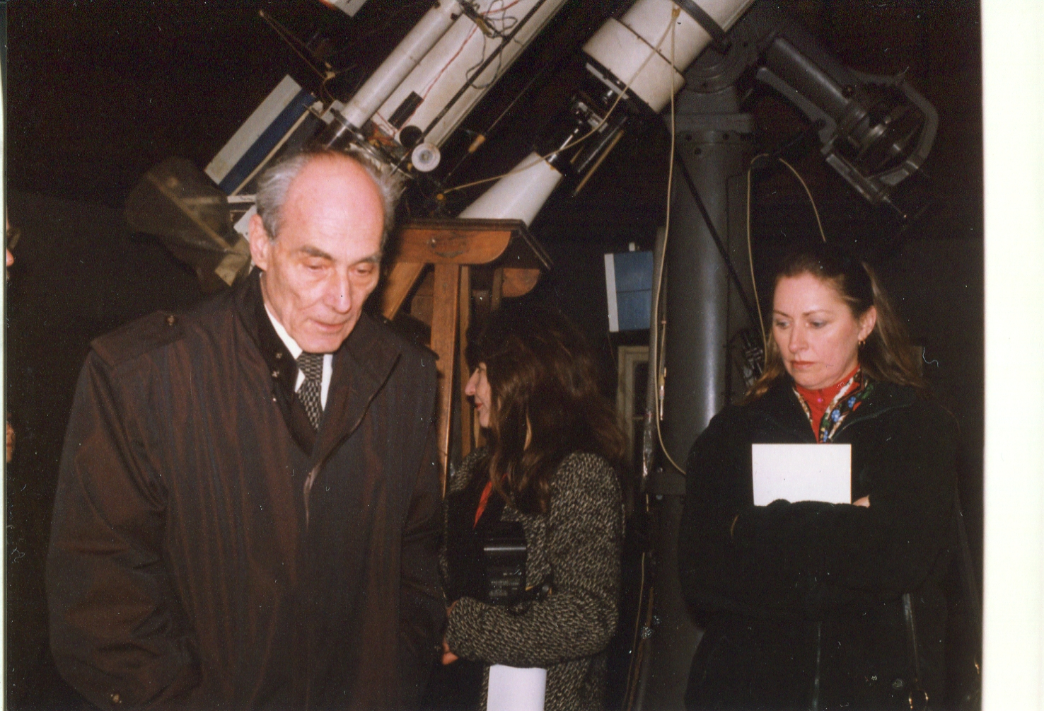

Slide 10
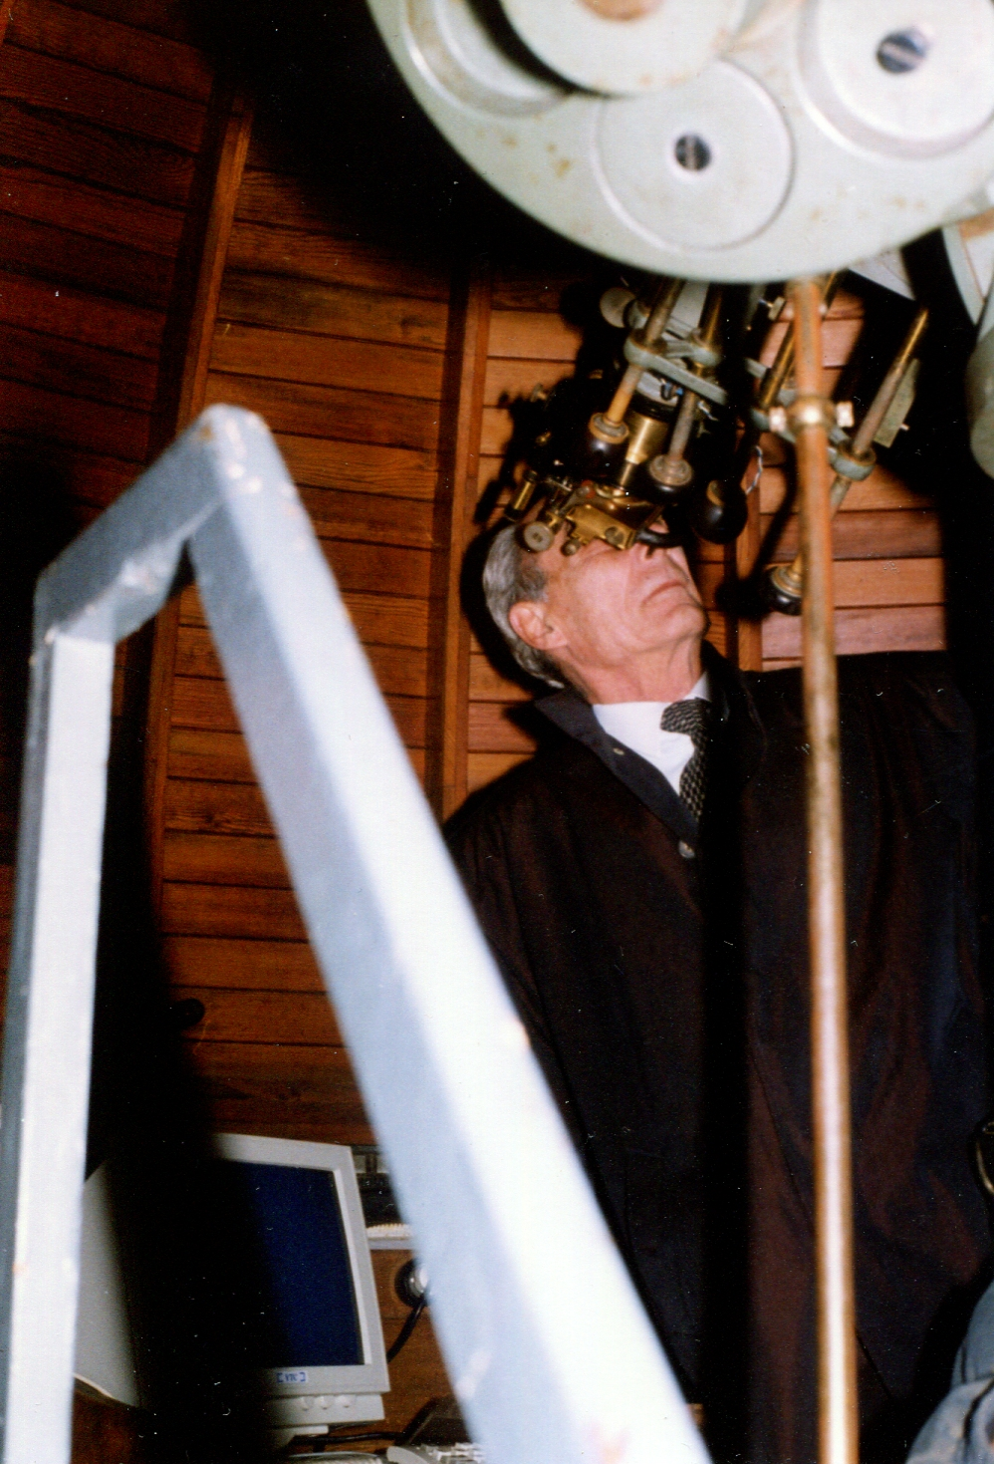
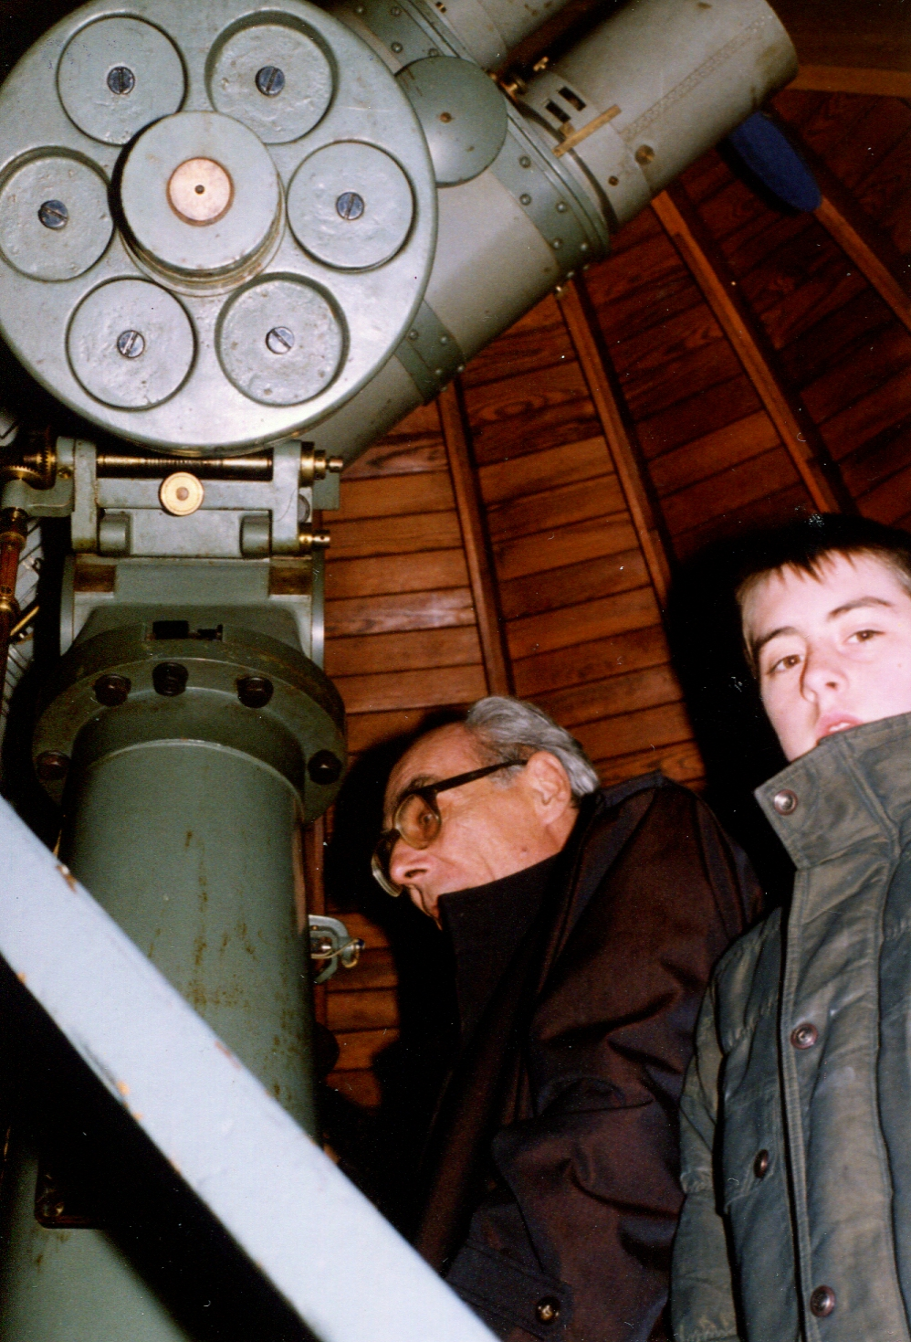

Slide 11
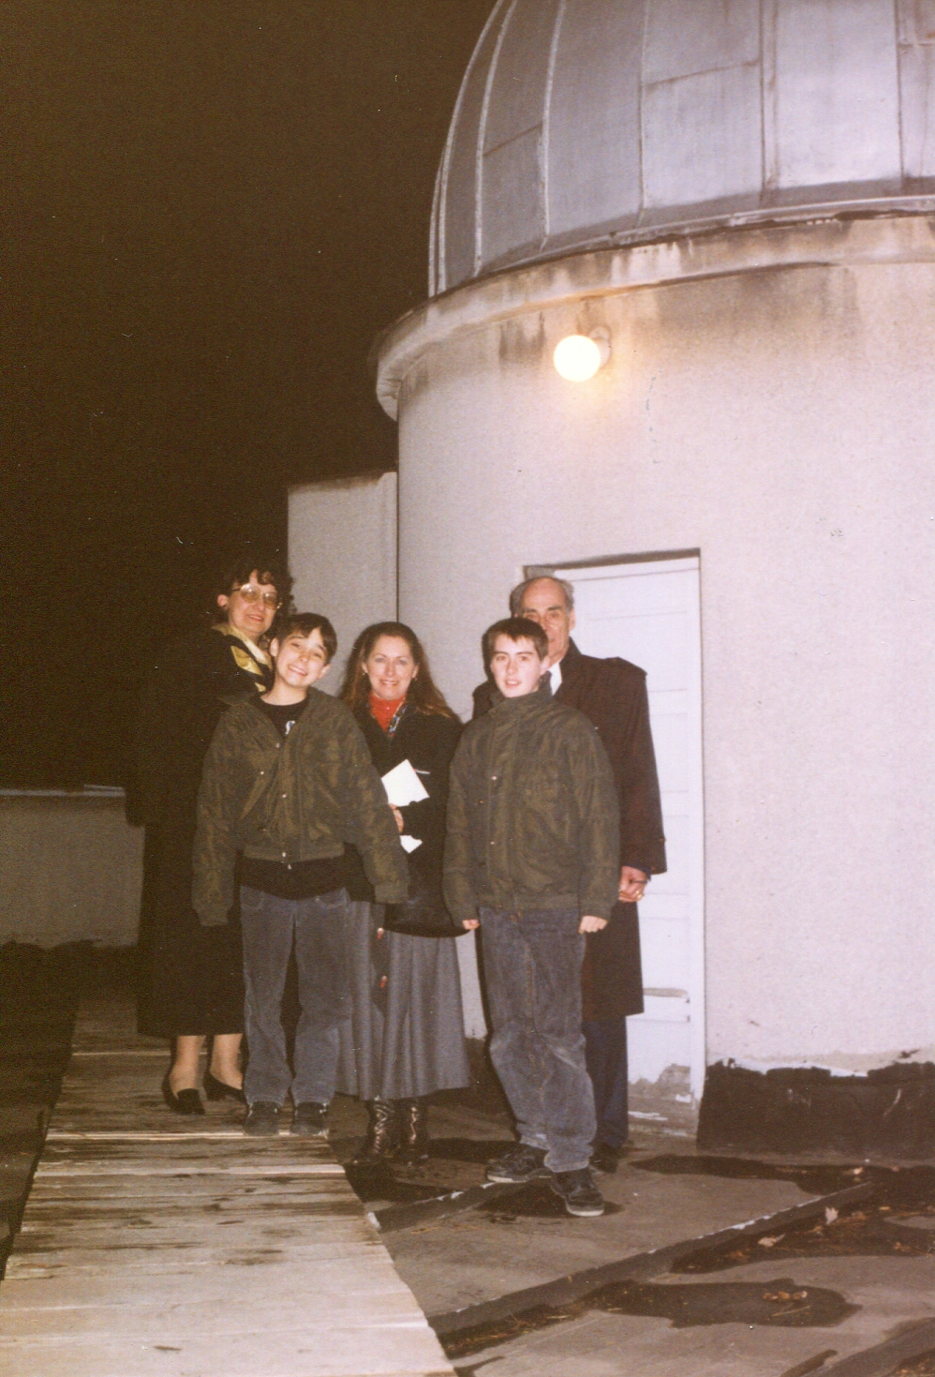
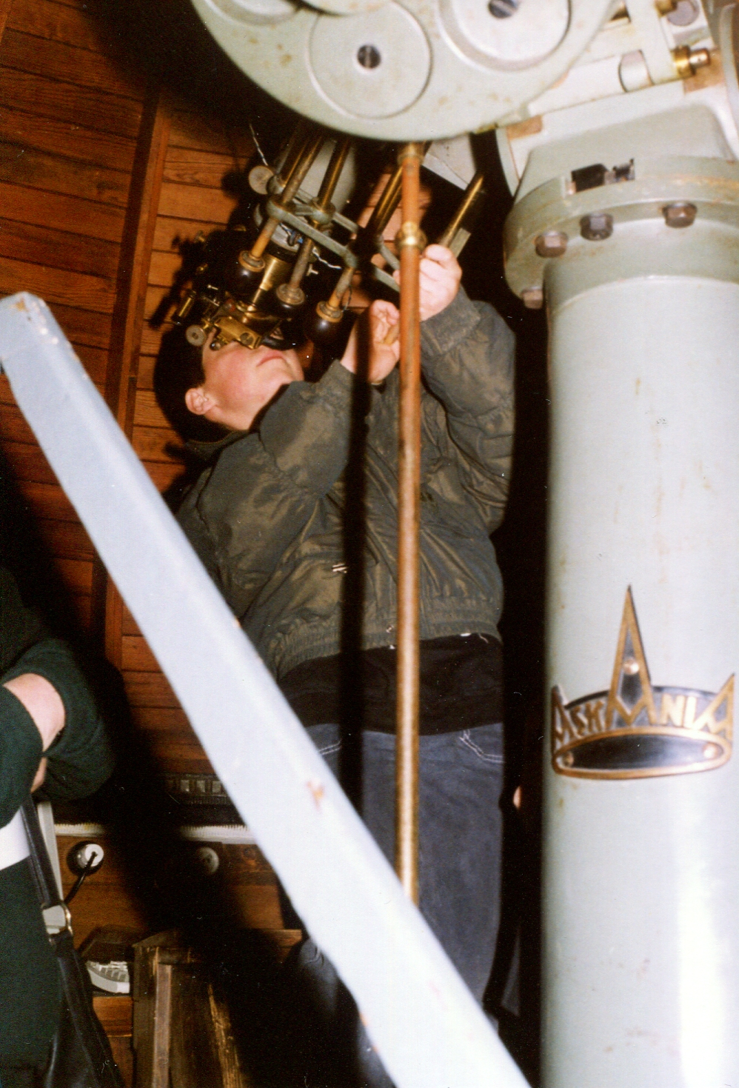

Slide 12
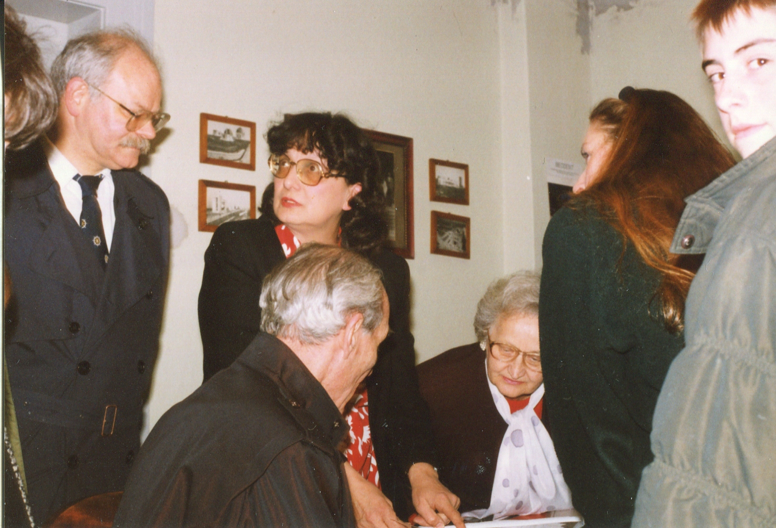

Slide 13
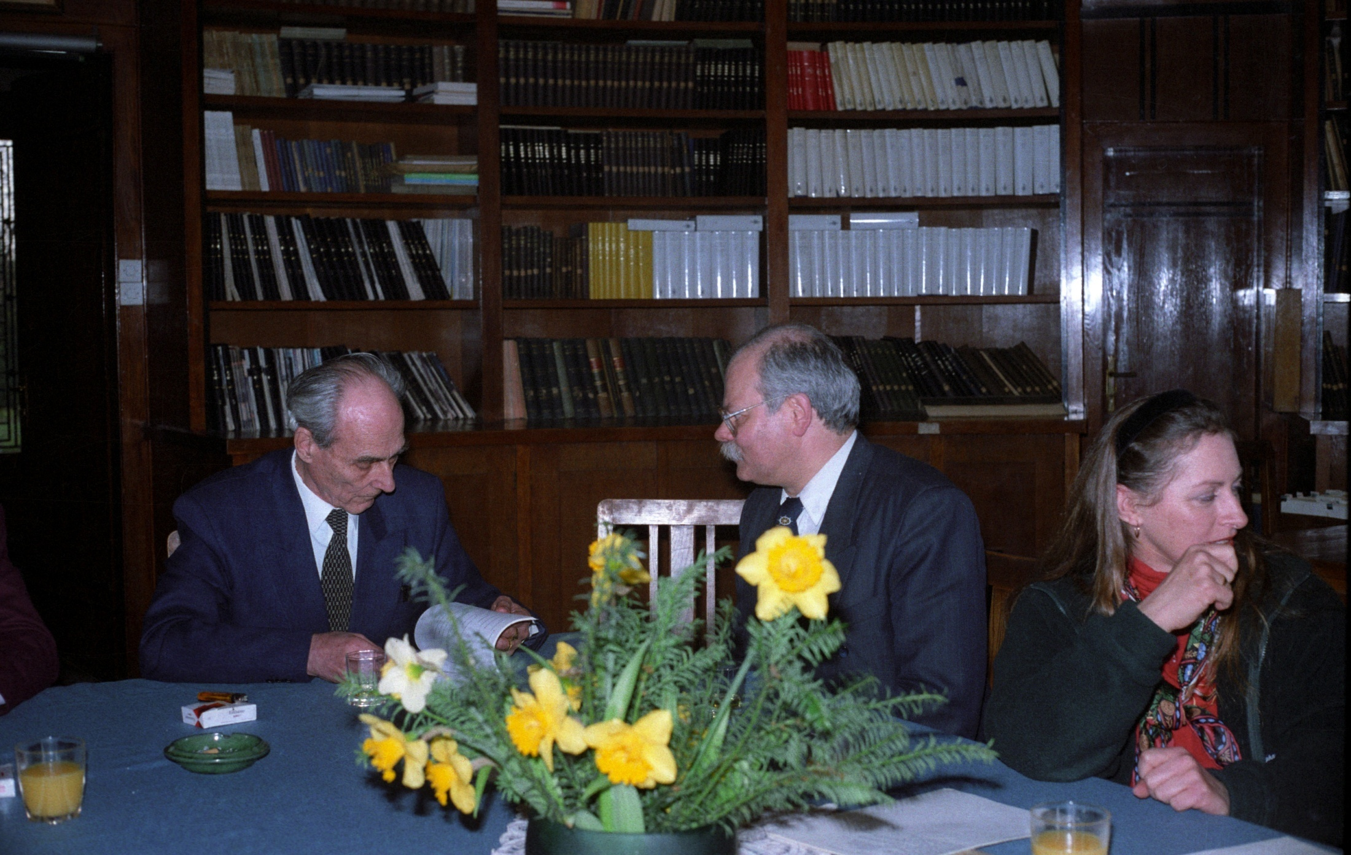

Slide 14
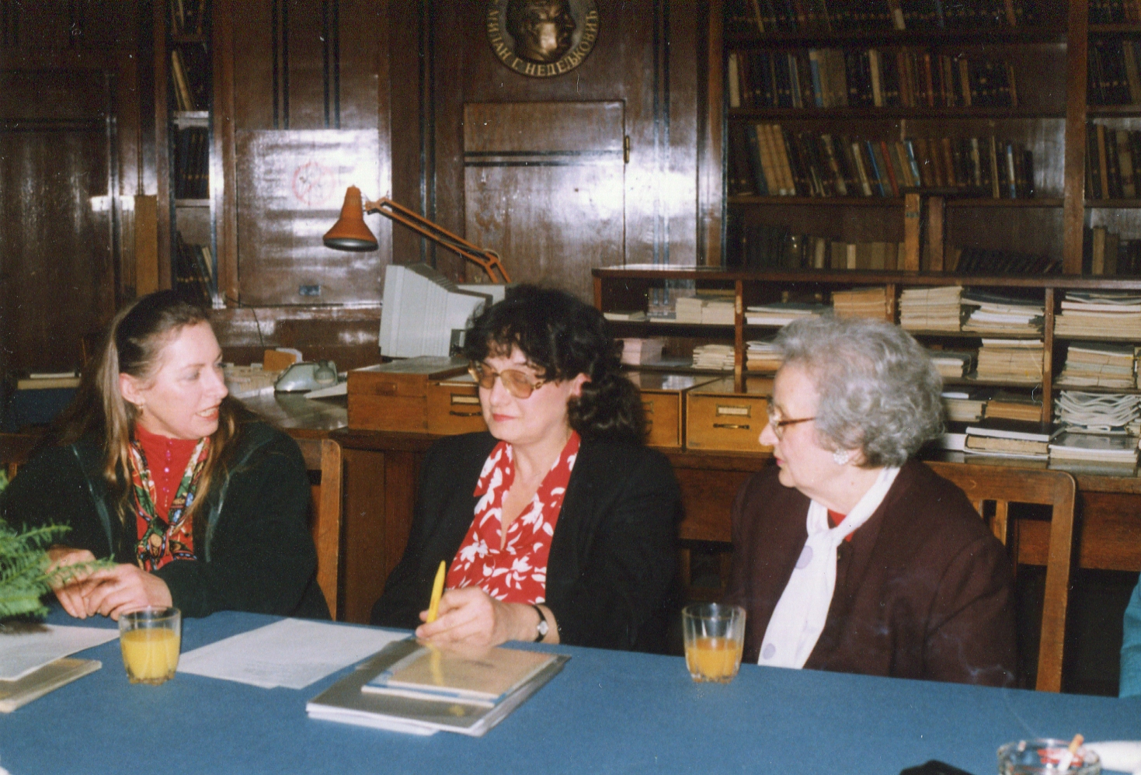

Slide 15
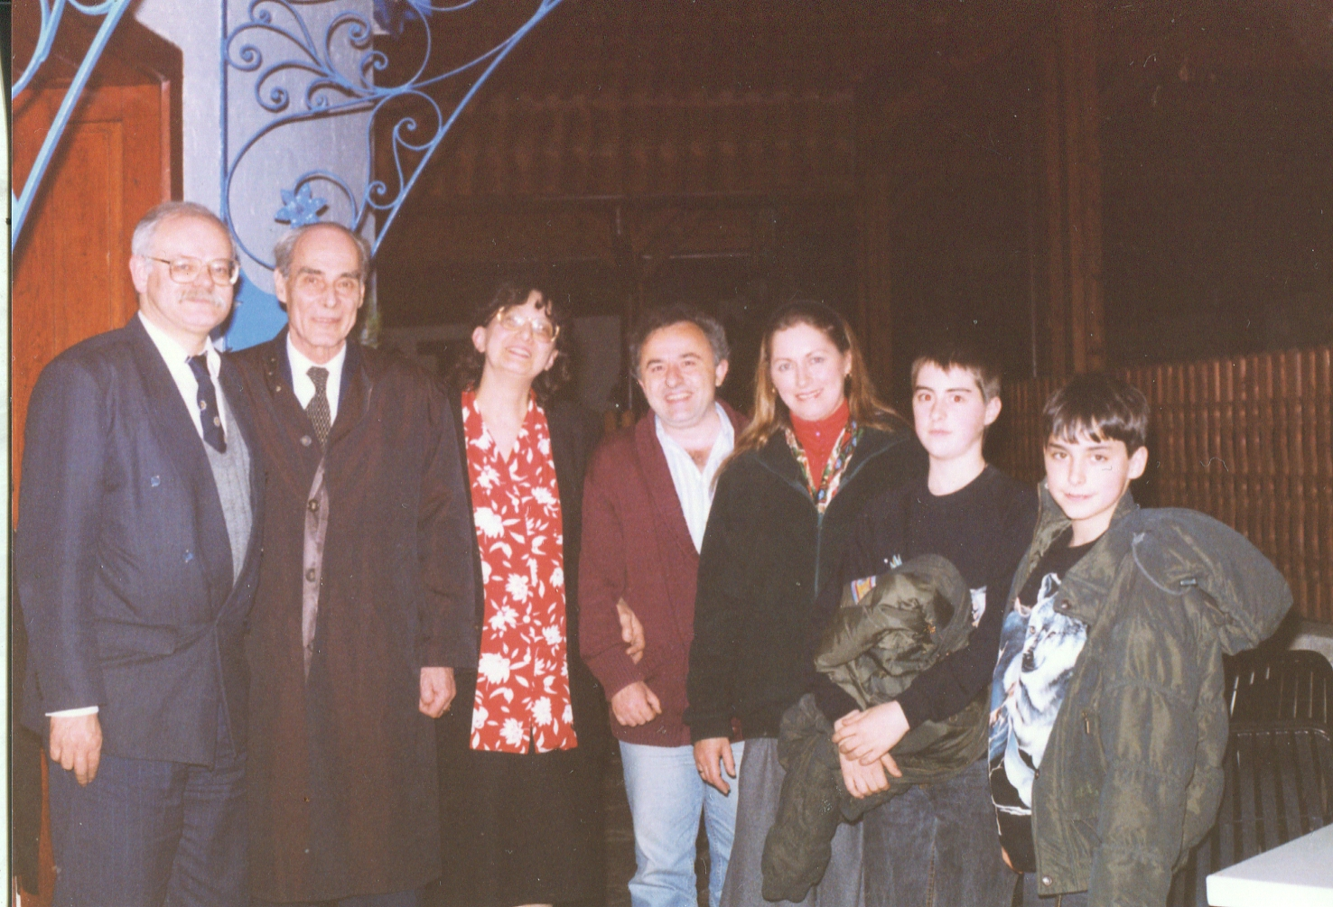

Slide 16
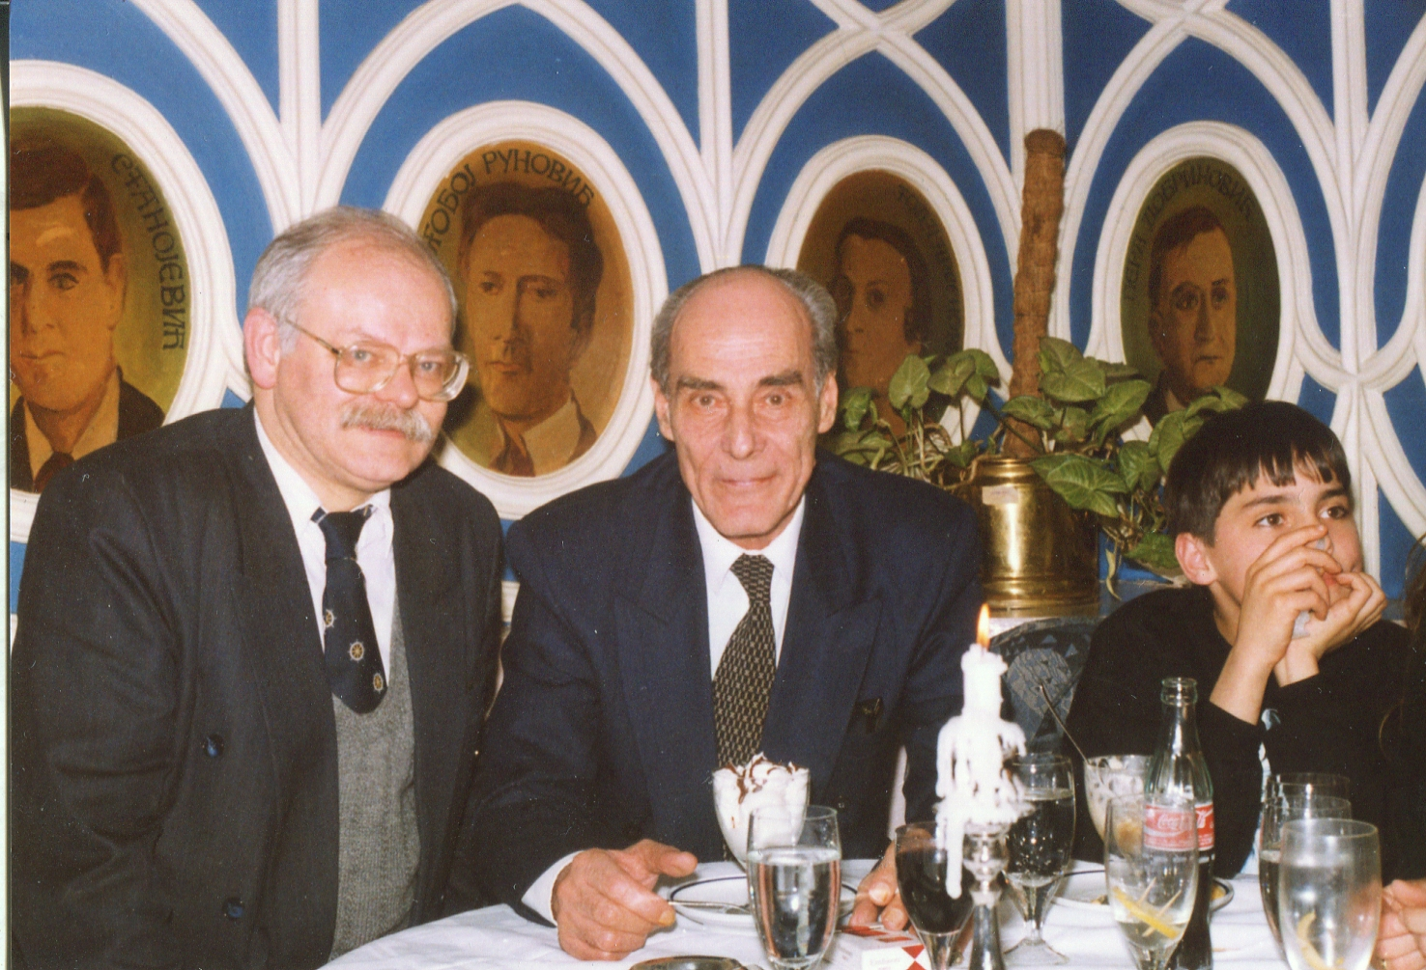

Slide 17
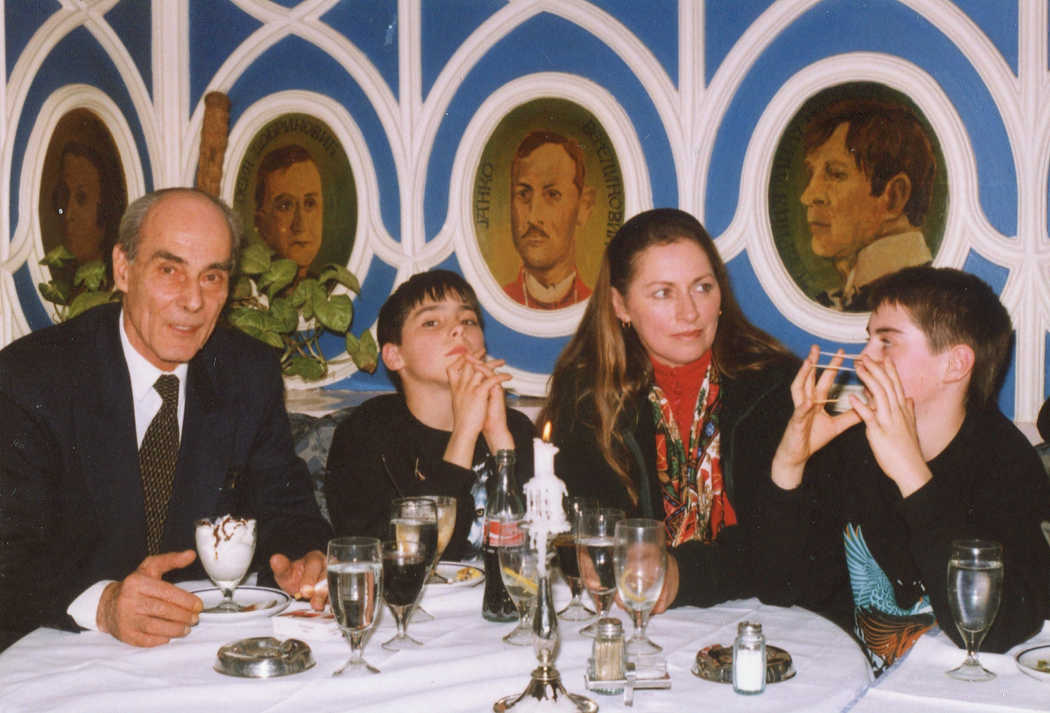

Slide 18
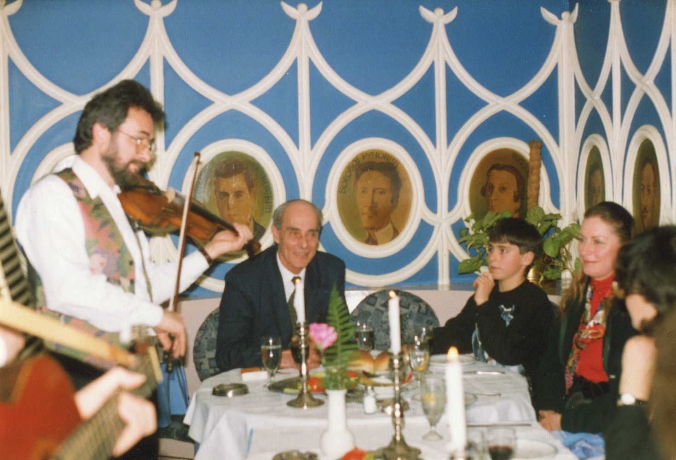

Slide 19
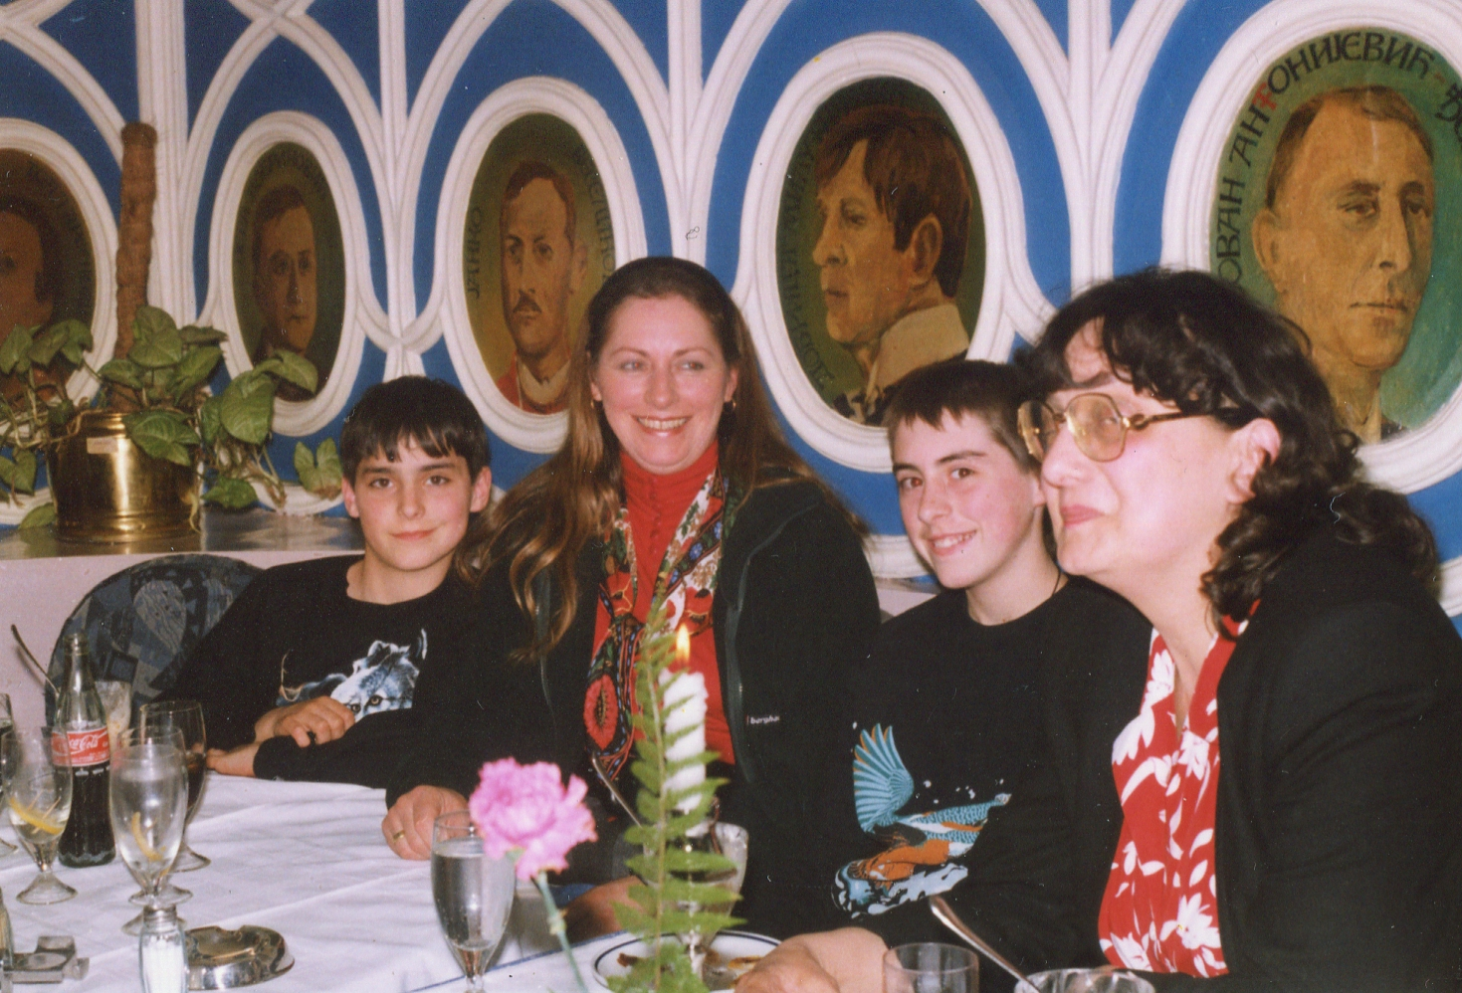

Slide 20
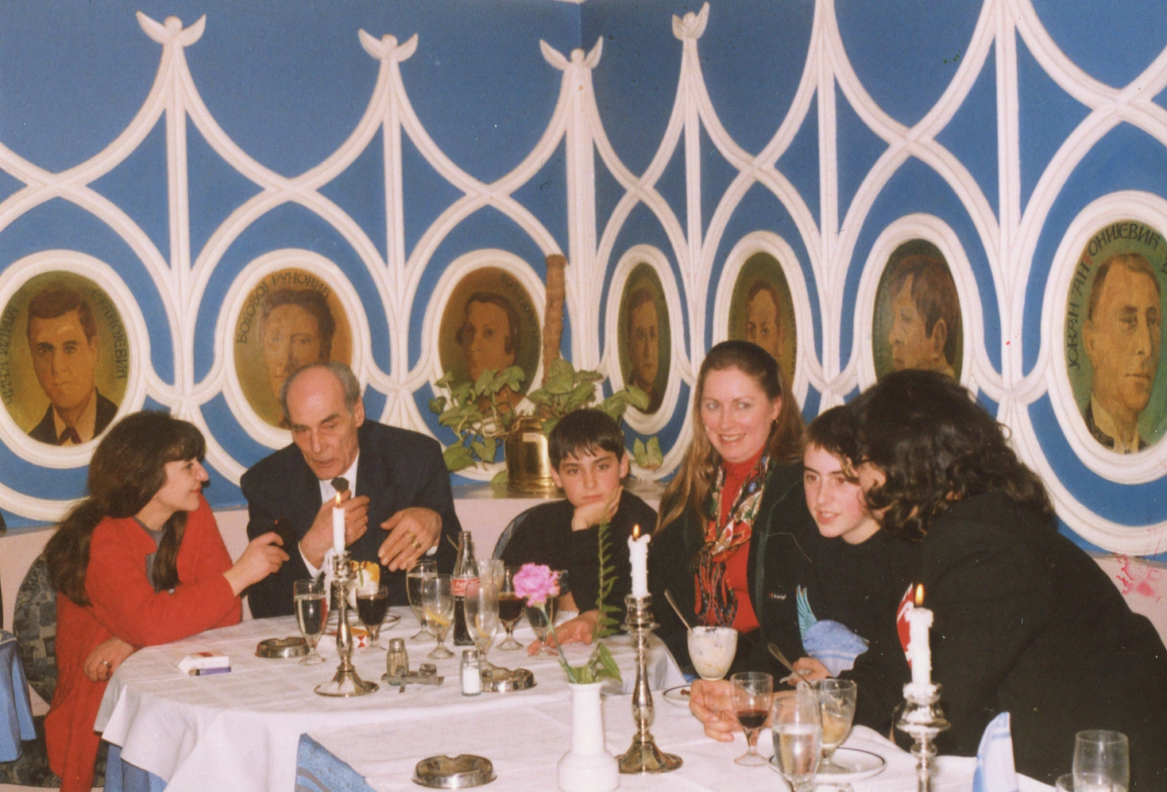

Slide 21
